Slide 1

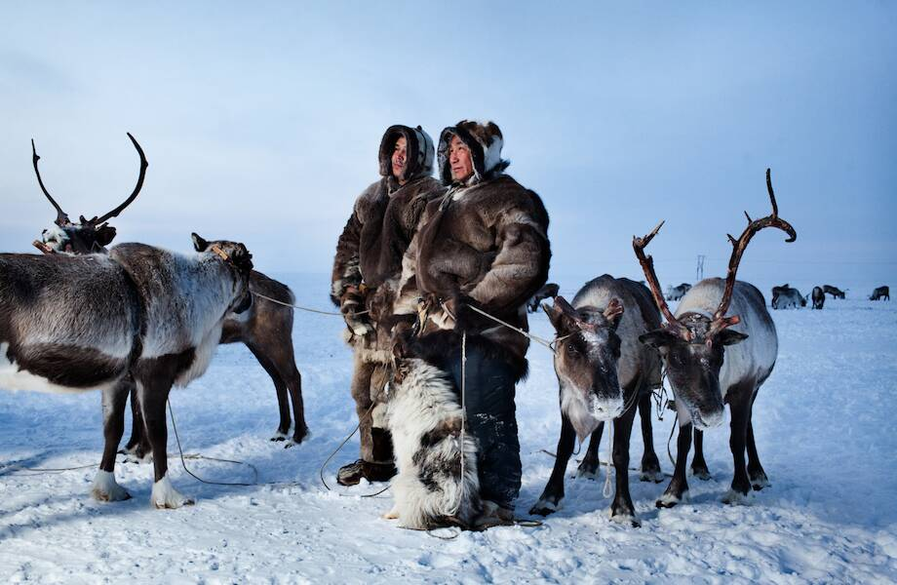
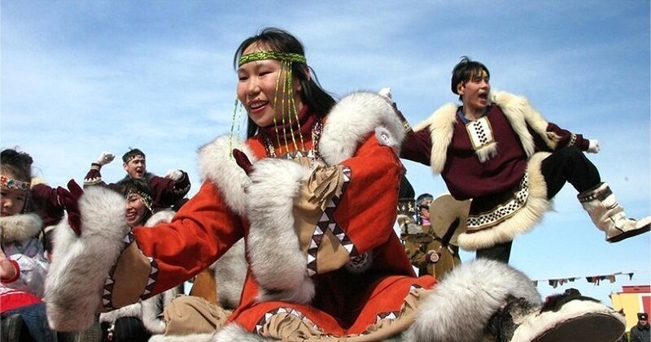
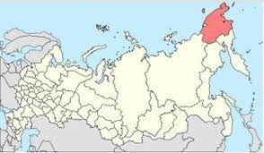
Удивительная история национальной традиционной одежды чукчей

Slide 2
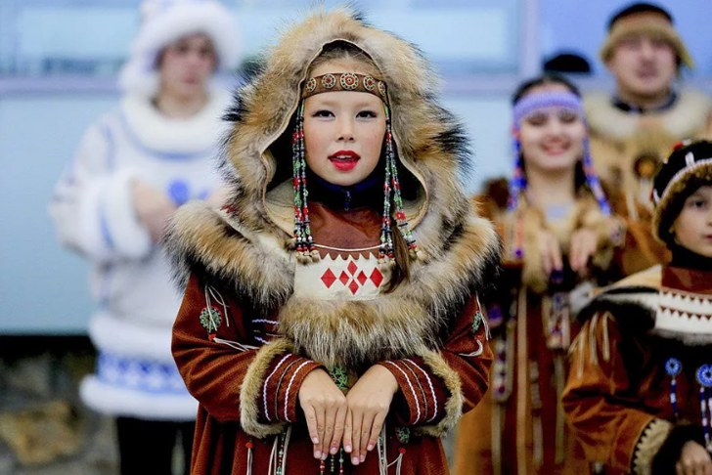
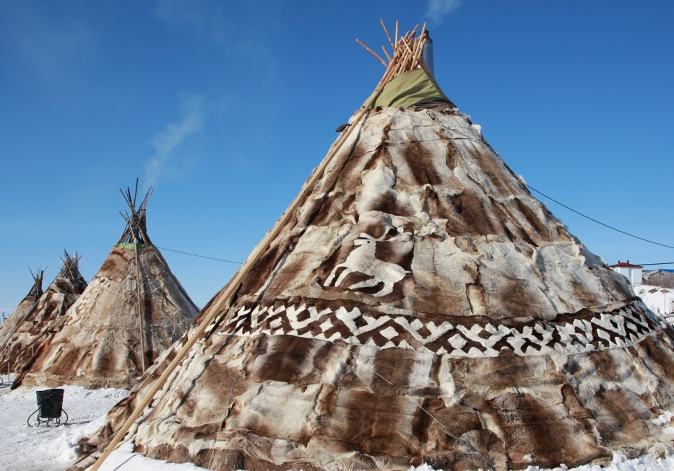
ЧУКОТСКИЙ НАРОД
Чукчи (самоназвание — "настоящие люди"), народ в Российской Федерации (15,1 тыс. человек), коренное население Чукотского АО , живут также на севере Корякского АО (1,5 тыс. человек) и в Нижне-Колымском районе Якутии (1,3 тыс. человек). Говорят на чукотском языке чукотско-камчатской семьи. Распространён также русский язык . Чукчи подразделялись на оленных — тундровых кочевых оленеводов (самоназвание чаучу — "оленный человек") и приморских — оседлых охотников на морского зверя (самоназвание анкалын — "береговой"), живущих совместно с эскимосами.
Предки чукчей и родственных им коряков обитали во внутренних районах Чукотки.
Яра́нга (жилище, дом) — традиционное переносное или стационарное жилище чукчей. Аналогичные жилища имеются и у некоторых других народов северо-востока Сибири и Аляски: эскимосов, коряков, эвенов, юкагиров.

Slide 3
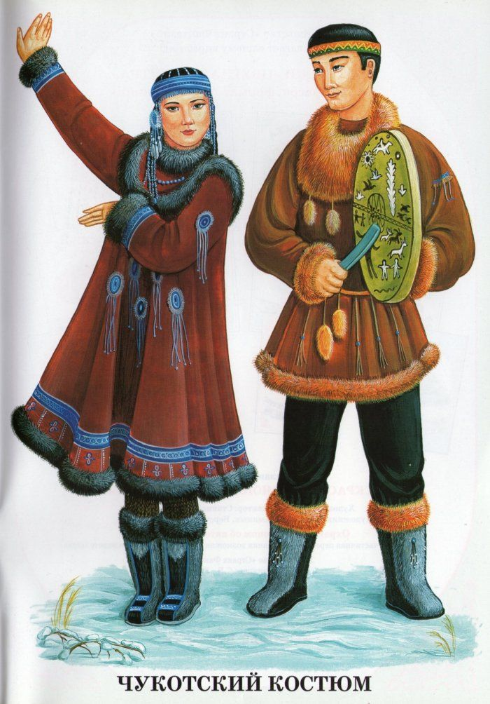
НАЦИОНАЛЬНЫЙ КОСТЮМ
Коренные народы Севера, обитающие далеко от больших городов, до сих пор носят национальную одежду. Это не только дань традициям, но и оптимальное решение приспособиться к суровым погодным условиям, образу жизни и работе на открытом воздухе. Не составили исключение и чукчи. Костюмы, несмотря на появление новых материалов и внедрение цивилизации в быт, и сейчас сохраняют элементы прошлого, в большинстве случаев материалы и способ отделки остались прежними.

Slide 4
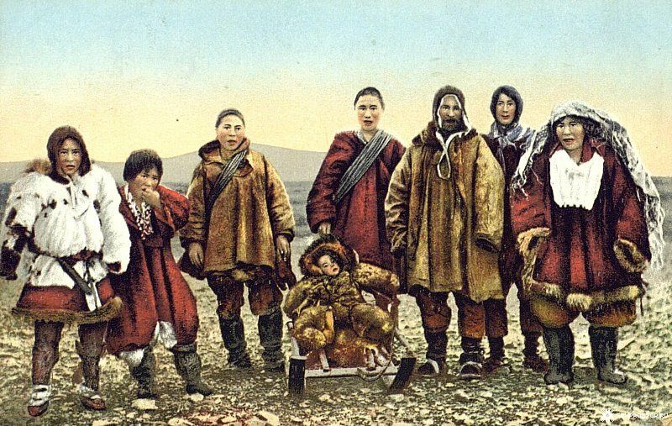
ОТКУДА У ДРЕВНИХ ЧУКЧЕЙ БРАЛАСЬ РАЗНОЦВЕТНАЯ ОДЕЖДА
Известно, что красили одежду охрой или другими естественными красителями. У чукчей было даже специальное понятие: "цвет, подобный охре" (так называли, например, бледно-желтую окраску оленьих шкур, выделанных и окрашенных охрой). При этом, охра бывает двух видов: желтая и красная, потому красные оттенки могли придавать ею же.

Slide 5
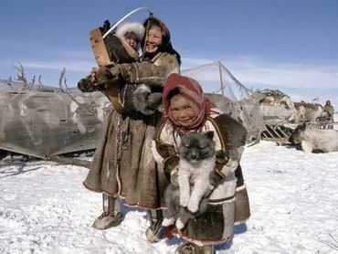
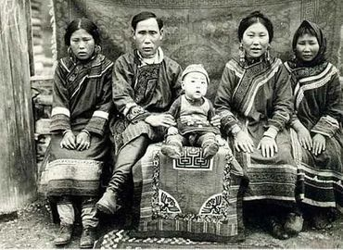
Одежда
Грудных детей одевали в комбинезон с наглухо зашитыми рукавами и штанинами. В штанах прорезали отверстие, закрываемое специальным клапаном, на который клали в качестве сменяемой подстилки сухой мох или оленью шерсть.
Традиционная женская одежда чукчей и эскимосов — меховой комбинезон — кэркер. Детская одежда также имела вид мехового комбинезона.

Slide 6
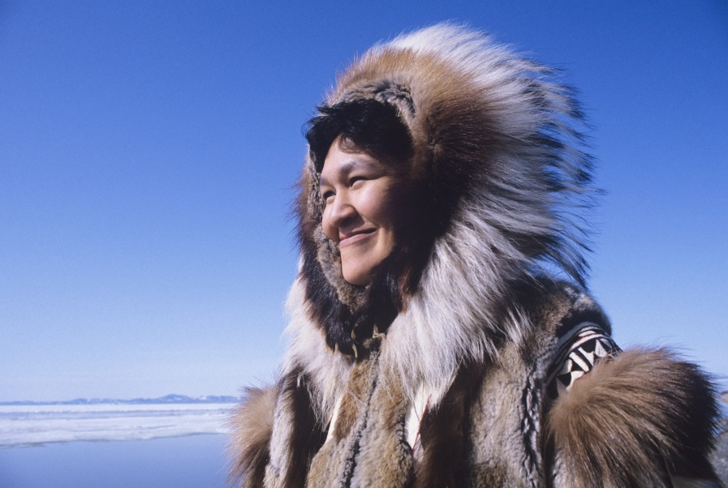
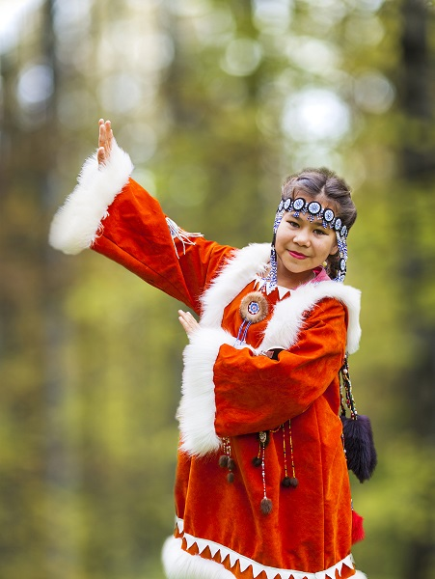
Мне не холодно
Одна из главных примет традиционной одежды народов Севера – многослойность. Чем больше слоев одежды, тем больше между ними «прослоек» воздуха, благодаря которым и сохраняется тепло.
Глухую меховую куртку из шкуры оленя чукчи называют кухлянкой, распашная парка – называется лифарие.
Кухлянка настолько теплая, что нередко ее используют как спальный мешок, глубоко надвинув капюшон и плотно затянув воротник.
Корякская летняя женская кухлянка мехом внутрь с вышивкой бисером и меховой мозаикой.

Slide 7
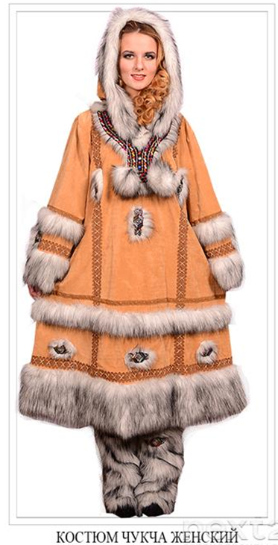
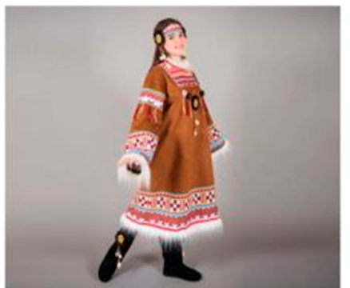
КАМЛЕЙКА
Эскимосы и чукчи делают традиционные камлейки из кишок и горловой ткани сивучей, нерпы, моржей. Современные камлейки шьют также из брезента или синтетических материалов.
Декор на национальной одежде не только для красоты: вышивка, украшения, узоры всегда рассказывают народное предание, историю или миф.

Slide 8
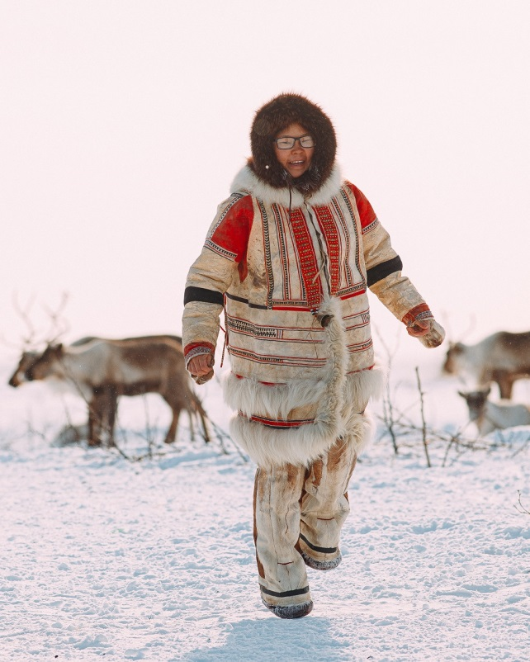
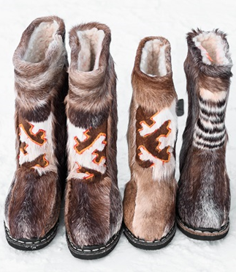
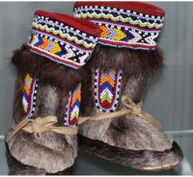
ОБУВЬ И ГОЛОВНЫЕ УБОРЫ
Традиционный головной убор коренных народов Севера – капорообразная меховая шапка. Мех используют разный: беличий, олений, лисий, бобровый, соболий.
Коренные народы Севера шьют обувь из меха и, как и одежду, украшают вышивкой и аппликациями.
Пимы, или кисы –
традиционная обувь коренных народов Севера. Шьют их обычно высотой до колена и выше.

Slide 9

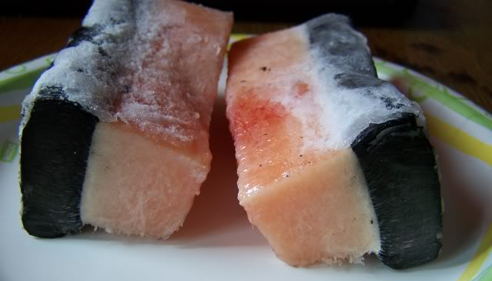
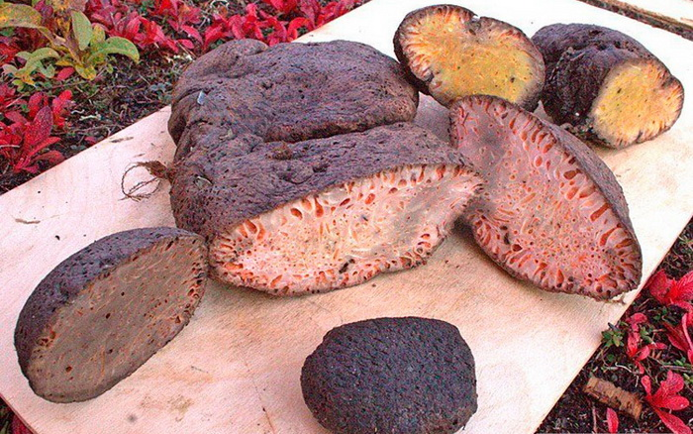
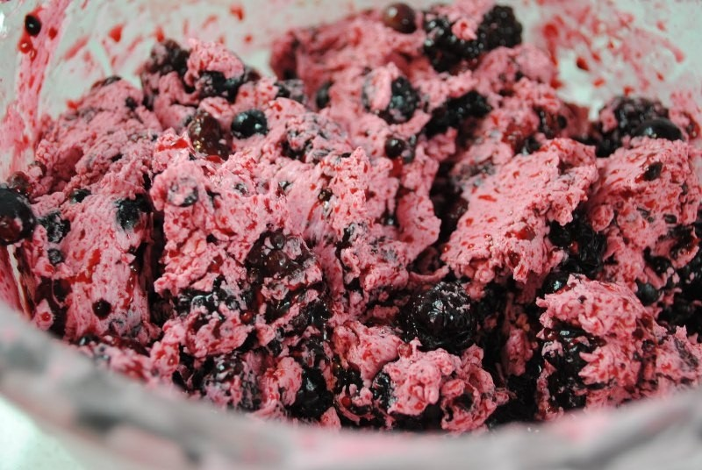
НАЦИОНАЛЬНЫЕ БЛЮДА
Мантак – традиционное блюдо, приготовленное из китовой кожи и сала.
Копальхен - одно из самых известных местных блюд
готовят из оленя, кита, а самый распространенный вариант – из моржа и тюленя.
Акутак в народе называют эскимосским мороженым. Это взбитый охлажденный жир оленей или морских животных с ягодами и сахаром. Для приготовления лакомства обычно берут морошку, малину или клюкву.

